Slide 1

Opbyg psykologisk sikkerhed og højn patientsikkerheden
Dialogspil for alle regionale arbejdspladser
- ved også at tale om det, der er svært i arbejdet!

Slide 2
Hvad er psykologisk sikkerhed?
Begrebet psykologisk sikkerhed dækker over ansattes oplevelse af, at kunne tale frit om det, der opleves som vigtigt på arbejdspladsen, uden at frygte repressalier, at blive nedgjort eller at blive ekskluderet fra arbejdsfællesskabet.
Emner, der kan være vanskelige at tale om, kan fx være
  Fejl i arbejdet
  Inkompetence eller uvidenhed
  Mistrivsel
  En hård tone
  Følelser eller
  Grænseoverskridende adfærd fra både kolleger og de brugere som serviceres i arbejdet.

Slide 3
Hvorfor er psykologisk sikkerhed vigtigt?
Forskning viser, at arbejdsfællesskaber, der oplever høj grad af psykologisk sikkerhed
  er mere rummelige og tolerante (også over for mennesker, der er anderledes end dem selv),
  er mere innovative og bedre til at lære af og med hinanden,
  oplever mindre udskiftning af medarbejdere,
  oplever en højere grad af trivsel i arbejdet,
  har højere patientsikkerhed,
  og vurderes dobbelt så produktive af deres ledere.

Slide 4
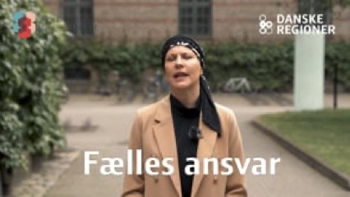

Slide 5
Hvordan får vi mere psykologisk sikkerhed?
Undersøg sammen, hvornår noget bliver svært for jer at tale om i arbejdet
Indfør opgaver i arbejdsgangen, hvor I sammen systematisk drøfter og løser udfordringer i arbejdet som er svære at tale om som fx
  Drøftelser af anonymiserede utilsigtede hændelser
  Konkretet eksempler på en hård tone (måske pakket ind i humor)
  Følelser i arbejdet, fx i relation til en borger eller patient
  Voldsomme hændelser som fx trusler eller vold
Møder om hvordan I kan højne den psykologisk sikkerhed gør det ikke alene.
I skal handle på det i hverdagen!

Slide 6
Hvad er dialogspillets formål?
Dialogspillet har til formål at understøtte den faglige udvikling og dermed patientsikkerheden ved at;
  Hjælpe jer til at få indsigt i, hvornår I oplever psykologisk sikkerhed i jeres arbejde.
  Understøtte en (videre) udvikling af psykologisk sikkerhed i jeres arbejdsfællesskab.
  Udvikle en fælles forståelse af, hvad der kan være svært at tale om i arbejdet og dermed kræver mod for jer at tale om.

Slide 7
Tre typer arbejdsmiljø
Et sikkert socialt arbejdsmiljø
Konflikter mellem enkeltpersoner eller grupper bliver løst.
Ingen oplever sig ydmyget eller straffet, hvis de taler højt om egne eller andres fejl, deler tvivl, stiller spørgsmål, foreslår nye ideer eller drøfter arbejdsmæssige uenigheder. Ironi og drillerier forekommer men, det er acceptabelt at sige fra, hvis drillerierne opleves grænseoverskridende.
Et socialt arbejdsmiljø under pres
Der er uløste konflikter, der evt. har ført til alliancer blandt de ansatte. Der tales mere om hinanden end til hinanden. Omgangsformen er præget af latterliggørelse, nedgørende drillerier, aggressioner eller anden grænseoverskridende adfærd. Det opleves utrygt at sige fra, fordi den enkelte risikerer at blive anset for svag eller sensitiv.
Et usikkert socialt arbejdsmiljø
Én eller flere bliver systematisk udsat for grænseoverskridende adfærd fx ved at blive bagtalt, isoleret, fravalgt, udelukket fra aktiviteter eller tilbageholdt relevante informationer. Det opleves som umuligt at sige fra, fordi den enkelte risikerer at blive ekskluderet fra fællesskabet. Der er snakkes i krogene og uenighed håndteres med tavshed.

Slide 8
Spørgeskema til måling af oplevet psykologisk sikkerhed

Slide 9
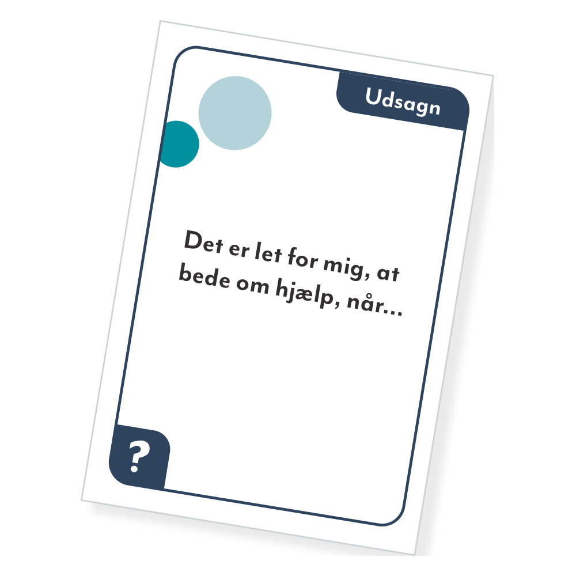

Spilleregler
Hver gruppe får et SÆT spillekort, som består af :
dialogkort, der har hver deres funktion.
De blå̊ dialogkort indeholder udsagn til dialog i gruppen. De grønne dialogkort indeholder refleksionsspørgsmål til gruppen. De orange dialogkort indeholder spørgsmål, I skal diskutere til sidst.
Vend ét blåt dialogkort ad gangen og færdiggør sætningen på kortet ved at fortælle om eksempler, erfaringer eller oplevelser fra jeres hverdag, der relaterer sig til udsagnet på kortet.
Spørg nysgerrigt ind til hinandens svar og perspektiver.

Slide 10
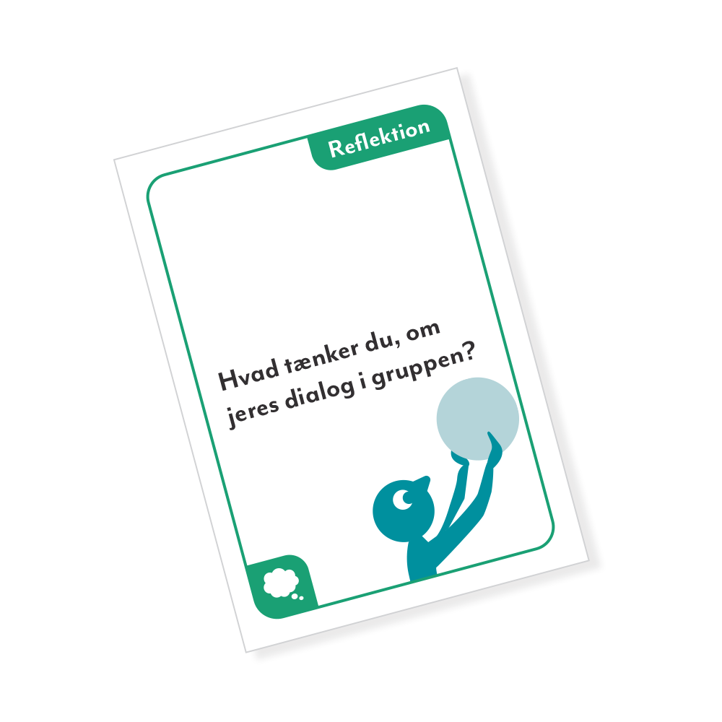
Spilleregler
Målet er ikke at blive enige, men derimod at give alle deltagere mulighed for at fortælle om deres oplevelser, erfaringer og tanker om hvert udsagn på kortene.
Træk et nyt kort, når udsagnet er debatteret.
Hvis et kort ikke giver mening for jer, så gå videre og træk et nyt. I skal ikke nødvendigvis nå alle kort igennem.
Hver femte gang I trækker et kort, skal I trække et grønt dialogkort.

Slide 11
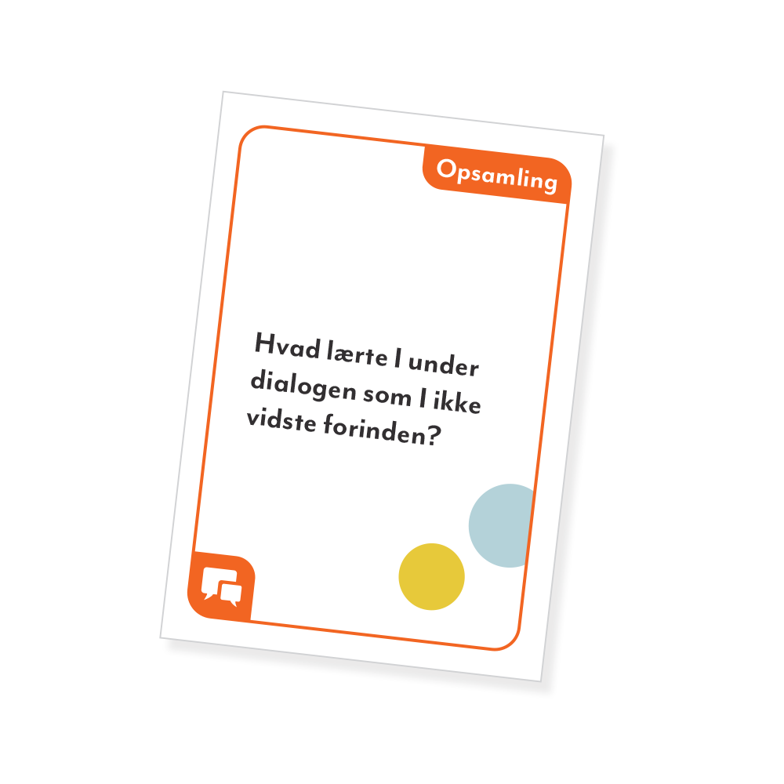
Afrunding af dialogen
Drøft nu de orange dialogkort
Fortæl på skift, hvad I mener, bør være næste skridt i vores fælles arbejde med at opbygge endnu mere psykologisk sikkerhed.
Næste gruppe præsenterer efterfølgende de tanker og ideer, som IKKE allerede er nævnt
Tak for nu!

Slide 12
De fem veje til at opbygge psykologisk sikkerhed
1
Individ – anerkend din fejlbarlighed og find dit mod!
Vi kan hver især gøre noget for at finde mod til at sætte vanskelige emner på dagsordenen på vores arbejdsplads. Forskning viser, at jo mere respektfuldt og anerkendende vi taler til os selv og accepterer fejlbarlighed som et grundvilkår, jo nemmere er det for os, at finde mod til at vise os sårbare overfor andre. Erfaringen viser, at det er med mod, til at turde vise sig sårbar, som det er med influenza; det smitter.

Slide 13
De fem veje til at opbygge psykologisk sikkerhed
2
Gruppe – lyt og vær nysgerrige på hinanden, for sammen bliver vi klogere!
Vi mennesker har brug for at høre til i fællesskaber - også på arbejdspladsen. Hvis vi har erfaring for at blive ignoreret, afvist eller nedgjort (fx gennem humor), når vi sætter ord på vanskelige emner i arbejdet, vil vi typisk stoppe med at gøre det. Det er derfor afgørende vigtigt at lytte nysgerrigt og fordomsfrit, når nogen finder modet til fx at bede om hjælp, foreslår noget nyt, påtaler en hård tone eller udtrykker en uenighed omkring arbejdet.

Slide 14
De fem veje til at opbygge psykologisk sikkerhed
3
Ledelse – Gå foran og find modet til at vise dig uperfekt i arbejdet!
Ledere er vigtige rollemodeller på arbejdspladsen – også når det kommer til at dele tvivl, uvidenhed eller inkompetence. Hvis lederen har mod til at vise, at der er ting vedkommende ikke ved, ikke kan, eller kan komme i tvivl om og udviser nysgerrighed overfor nye ideer og initiativer, så er der større chance for, at medarbejderne også gør det.

Slide 15
De fem veje til at opbygge psykologisk sikkerhed
4
Organisation – skab arbejdsgange, gør drøftelser af svære emner i arbejdet til vane
For at samtaler i arbejdsfællesskabet om fx uvidenhed, inkompetence, fejl og grænseoverskridende adfærd skal blive lige så almindelige som at drikke en kop kaffe, er det vigtigt, at de inkorporeres i den daglige arbejdsgang. Det kan gøres på mange måder, alt afhængig af arbejdsopgaver og organisering. Drøftelser af utilsigtede hændelser, episoder med vold eller trusler, kollegial faglig feedback, nysgerrighed på nye kollegers oplevelser af (sam)arbejdet er blot nogle af de emner, der kan være vigtige at tage op. Men fælles for alle emner er, at det er af afgørende betydning, at de organiseres som faste arbejdsopgaver.

Slide 16
De fem veje til at opbygge psykologisk sikkerhed
5
Det værste I kan gøre er ingenting, så hvad er det mindste
jeg/vi kan gøre?
Forskning viser, at det er dét som vi ikke får talt om på arbejdspladsen, der kan indvirke negativt på patientsikkerhed, kvalitet i arbejdet og medføre mistrivsel. Derfor kan det være godt at begynde med at spørge sig selv, hvad det mindste er jeg kan gøre for at bidrage til mere mod til at tale om det, der er vanskeligt i arbejdet. Det kan også give mening at drøfte, hvad det mindste er, vi sammen kan gøre, for at skabe mere mod til at tale om det, der er svært i arbejdet. Det er fint at drømme stort, og så huske at begynde småt.

Slide 17
Tak

